Slide 1
NodeMCU Geo Location
Alexandre wanick
Bernardo Ruga

Slide 2
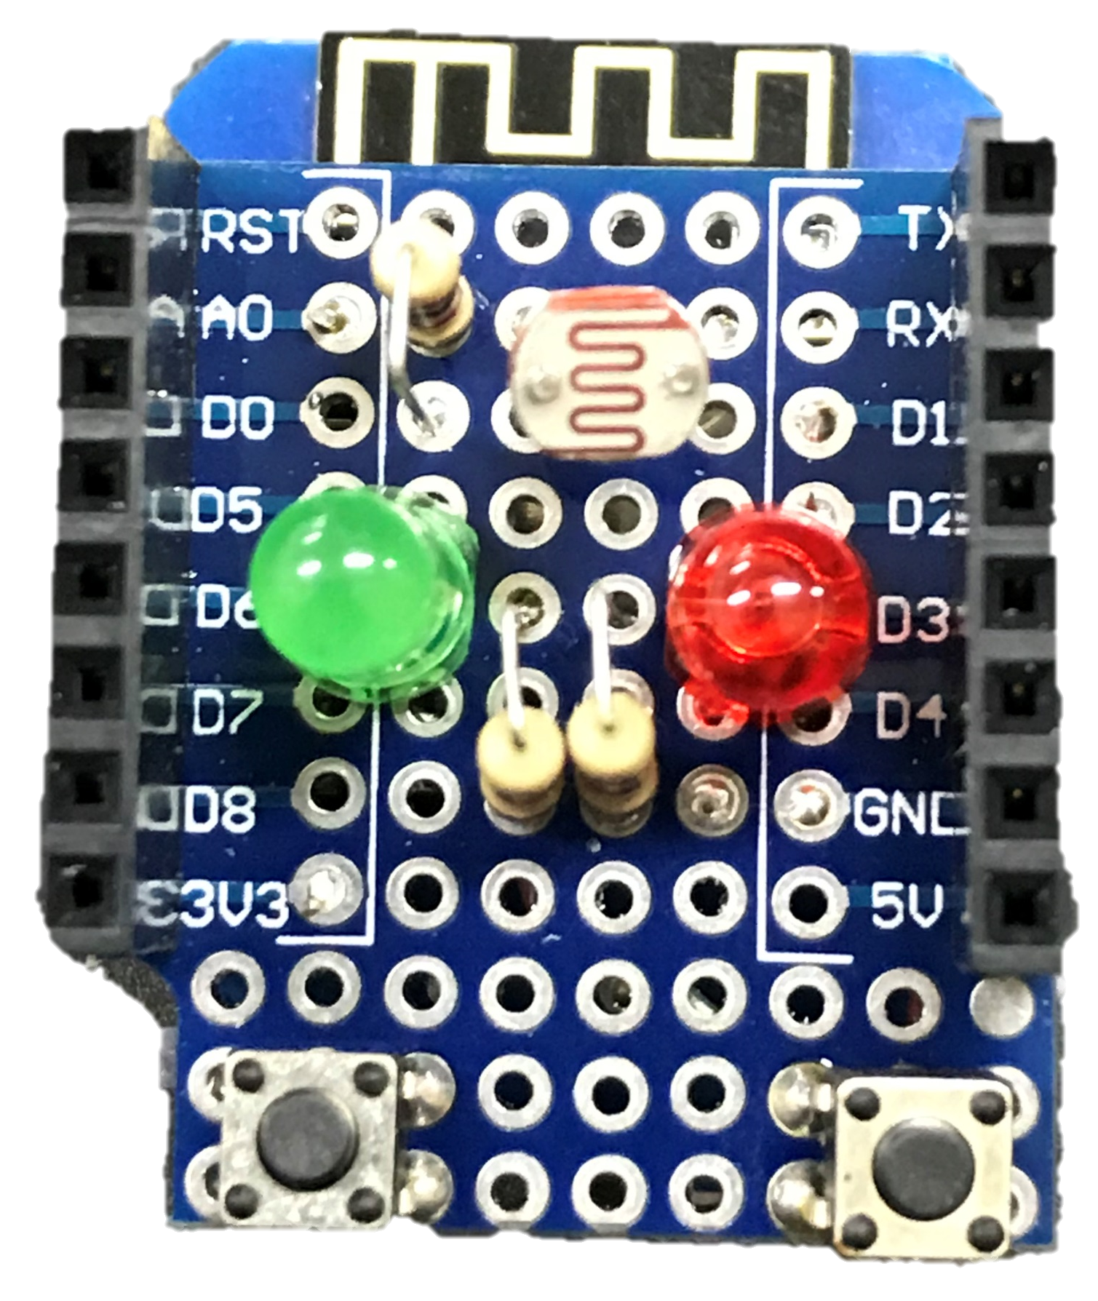
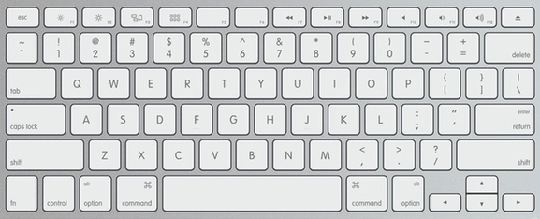
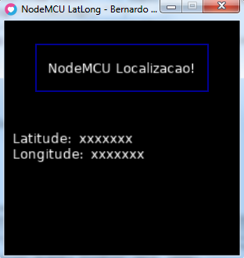
Funcionalidades:
Cliente:
Servidor:
LED 1:
Ascende quando o cliente faz a requisição
LED 2:
Ascende quando o servidor faz a requisição
Barra de espaço:
Botão 1:
Solicita requisição da localização do cliente via GoogleAPI
Requisita localização via GoogleAPI

Slide 3
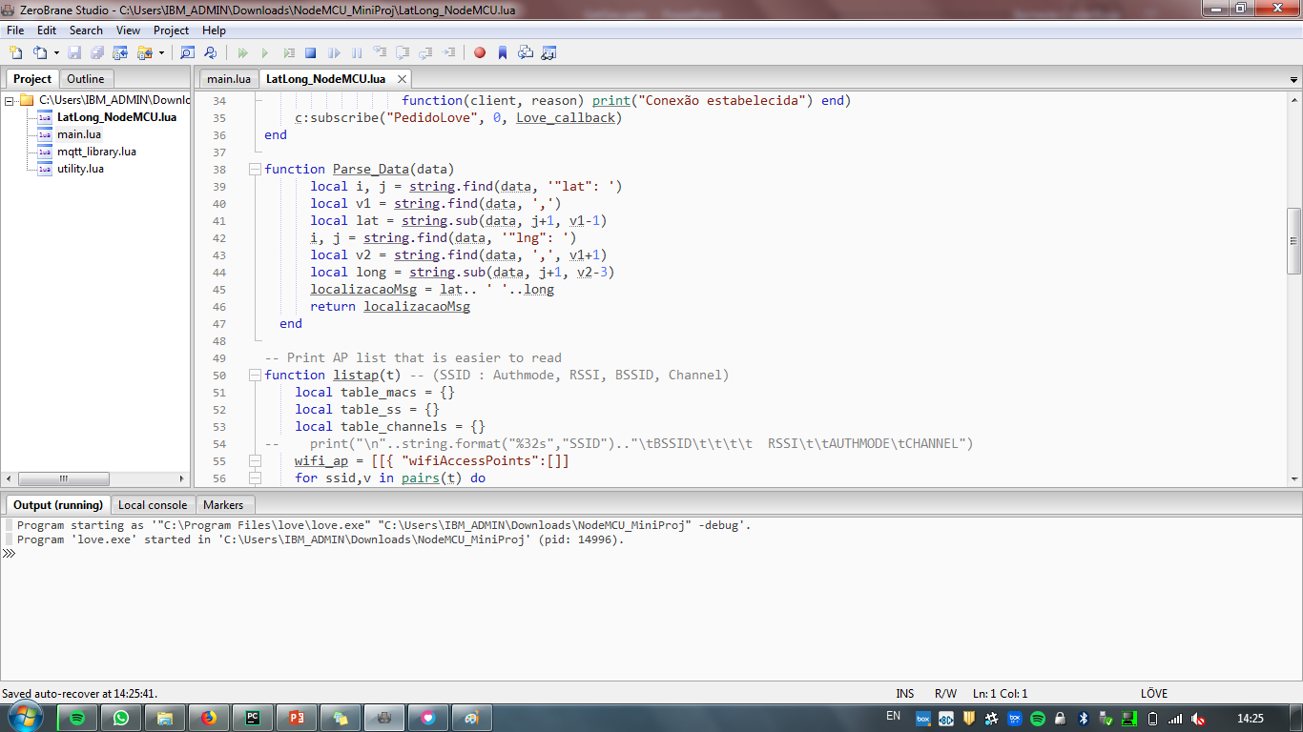
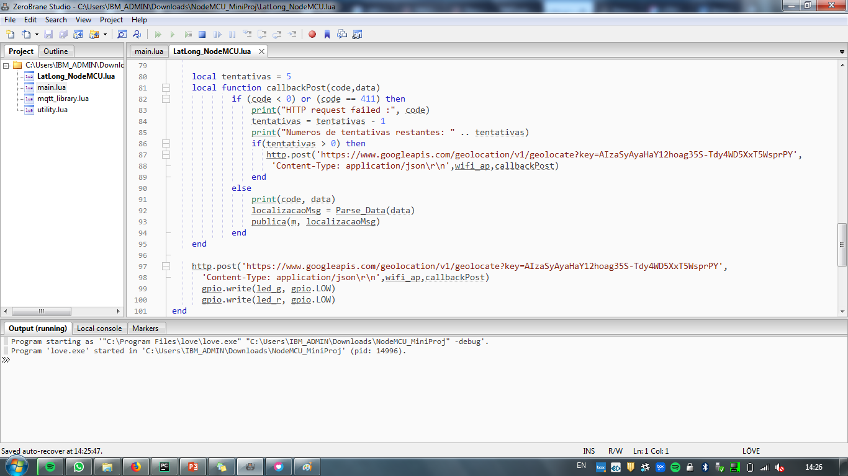
Implementação:

Slide 4
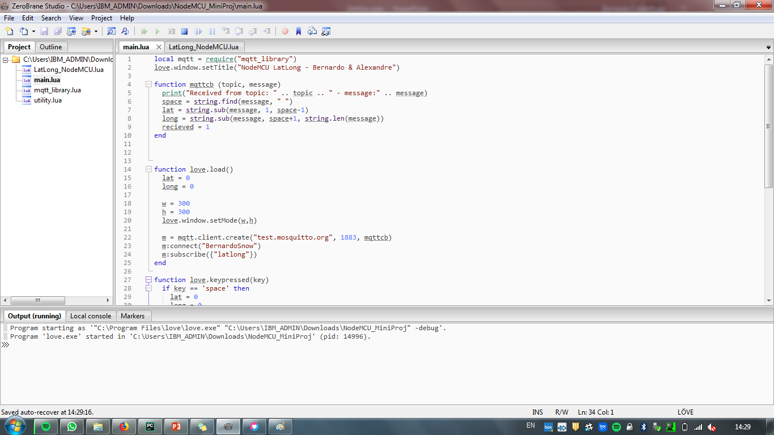
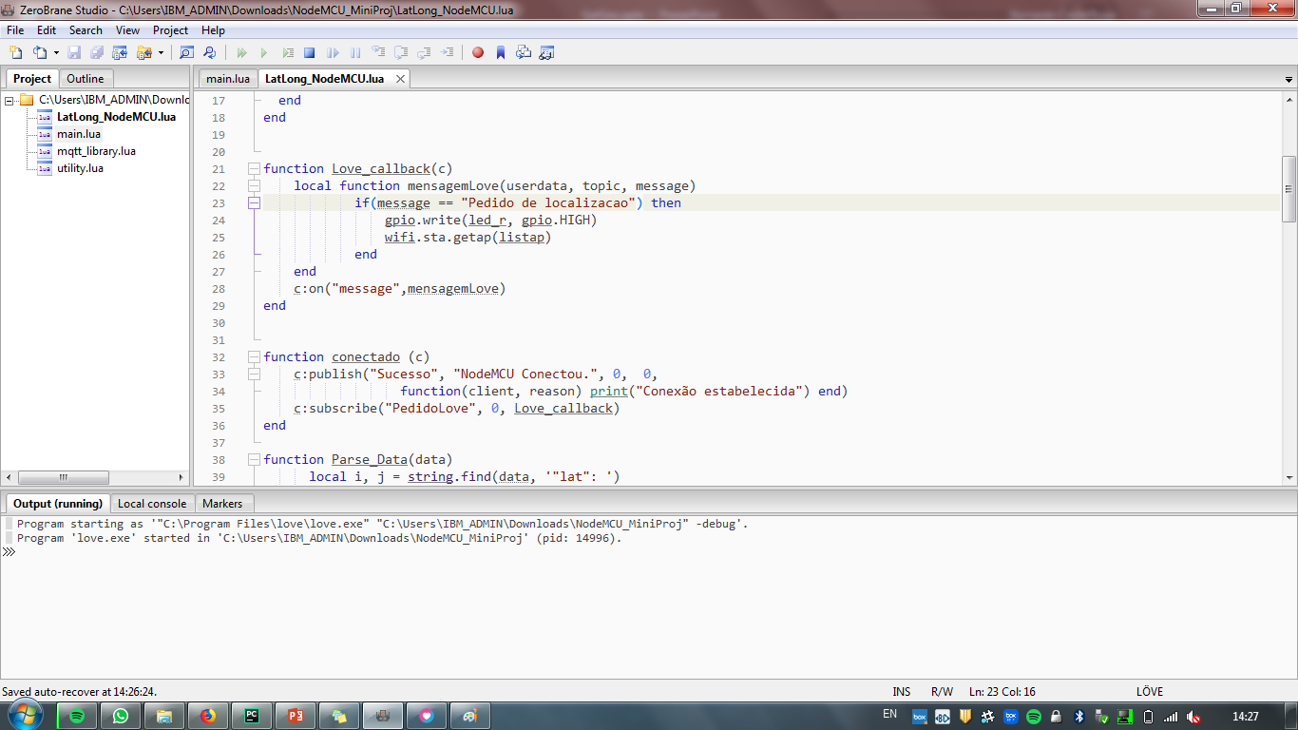
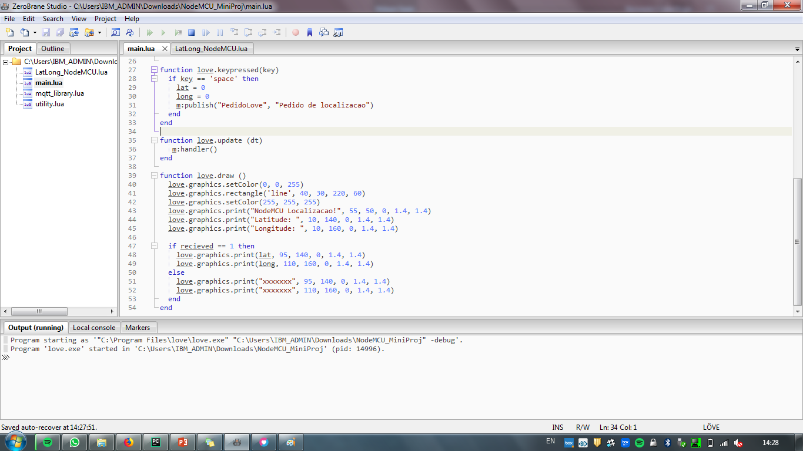
Implementação:

Slide 5
Dificuldades:
Conectar com o MQTT
Conseguir resposta do GoogleAPI
Entender as funções do MQTT
Realizar a conexão do LOVE com o NODE

